Slide 1
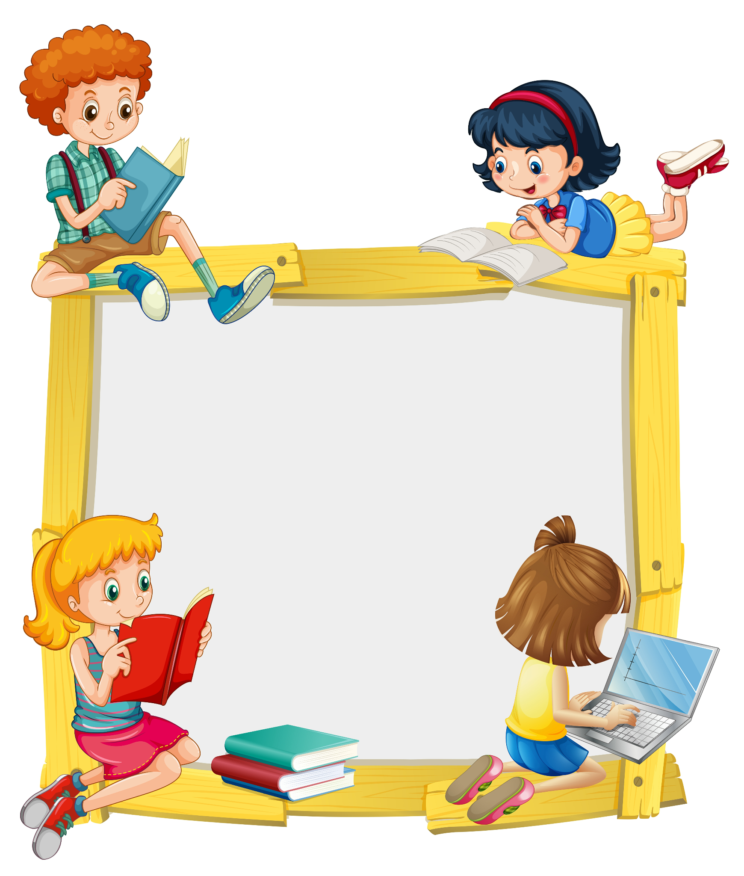
Letterdiploma
Hoera!
Ik kan lezen. Ik ken alle letters.
Naam:………....

Slide 2
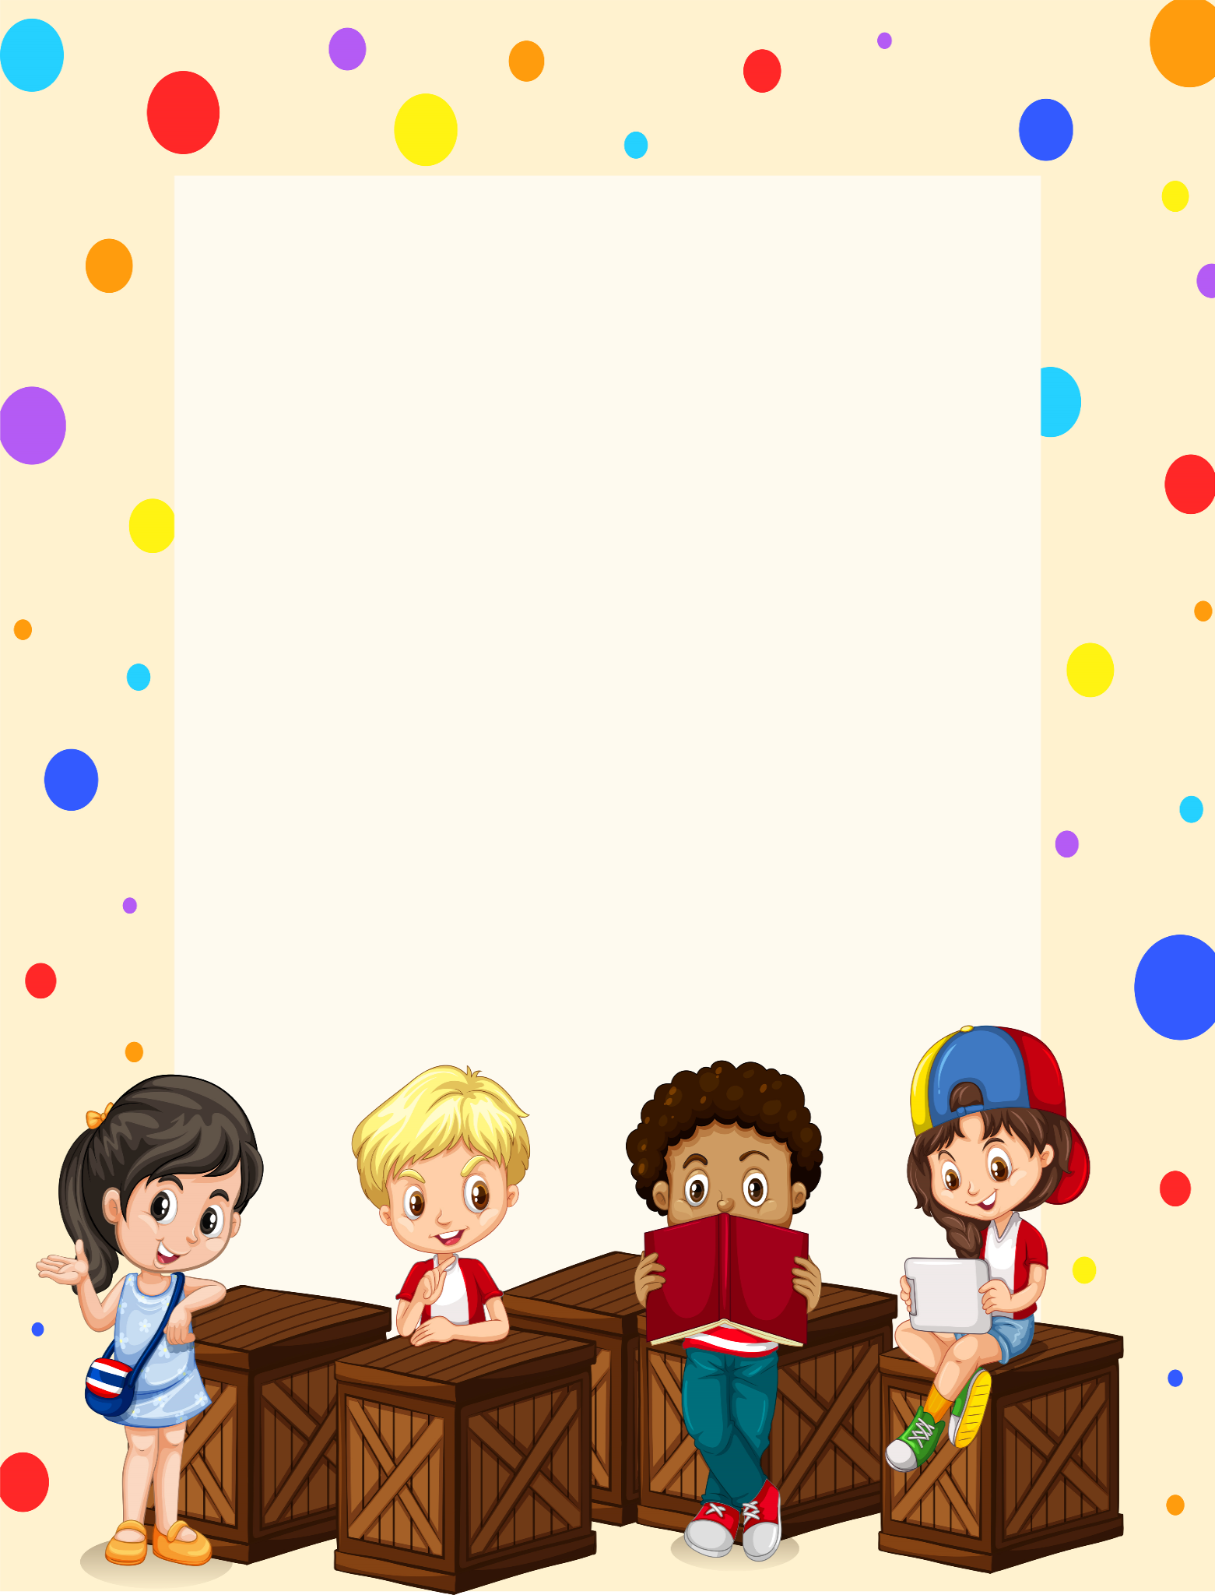
Letterdiploma
Hoera!
Ik kan lezen.
Ik ken alle
letters.
Naam:………....

Slide 3
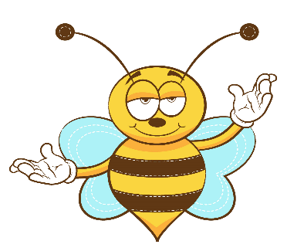
Letterdiploma
Naam:………....
Hoera!
Ik kan lezen.
Ik ken alle
Letters.

